Slide 1


Où chercher une OFFRE ?
Sur les moteurs de recherche de l’emploi : Indeed, APEC, Pole Emploi, Monster, Google, Météo job, Leboncoin, etc…
Sur les sites spécialisés :
https://emploi.afjv.com/ Agence française pour le jeux vidéos,
https://fr.jobs.game/ Plateforme spécialisée dans le jeux vidéos et l’e-sport,
https://www.place-emploi-public.gouv.fr/ Place de l’emploi public (postes de la fonction publique),
Acloé/siaten (poste de l’enseignement),
https://www.coordinationsud.org/ coordinationsud (postes associatifs ou en ONG),
https://www.civiweb.com/ (pour le volontariat à l’international),
Etc.
Sur les réseaux sociaux :
suivre les pages LinkedIn, Facebook des entreprises qui vous intéressent
Solliciter ses contacts sur les réseaux en message privé quand la demande est ciblée, dans le fil d’actualité pour interpeller l’ensemble du réseau
Auprès de vos connaissances pros et persos : informer vos contacts professionnels, maître de stage/alternance, professeurs que vous êtes à la recherche d’un emploi
Vous rendre à des salons professionnels : ne pas oublier d’amener votre CV et de travailler votre pitch sur votre PPP. Vous pouvez vous renseigner en amont sur les entreprises qui seront présentes pour affiner votre discours.
Vous rapprocher des cabinets de recrutement de votre domaine.
Astuce : Quand le site/la plateforme le permet, activer les alertes automatiques.

Slide 2

J’AI Trouvé une OFFRE, JE l’ANALYSE
Si je ne la connais pas, je fais des recherches sur l’entreprise :
Ses valeurs
Sa localisation
La qualité de vie au travail, ce qu’en disent les employés
Les perspectives d’évolution
Je consulte la page LinkedIn de l’entreprise et je m’intéresse aux parcours des employés
Je me renseigne sur le service des Ressources Humaines
J’analyse le poste :
Décrypter l’intitulé = rechercher la fiche métier correspondante
Les diplômes ou certifications indispensables
Les équivalences possibles
Les missions que je maitrise
Les missions que je ne maitrise pas encore mais que je sais pouvoir apprendre facilement
Je relève les mots clefs
Je relève les avantages et les contraintes (salaire, voiture de fonction, mobilité requise, etc.)
S’imprégner des valeurs et se projeter dans l’entreprise permet :
D’infirmer ou de confirmer son choix
De faciliter la rédaction de la lettre de motivation et la préparation à l’entretien
Je conserve l’offre dans un document. Comment ? En copiant l’intégralité du corps de l’annonce dans un logiciel de traitement de texte et en nommant le fichier correctement pour le retrouver.

Slide 3

La LETTRE DE MOTIVATION 1/5
Le maître mot est « PERSONNALISATION ». C’est tout l’enjeu de la lettre de motivation.
Pour un même poste, un recruteur peut recevoir jusqu’à 150 candidatures. Il faut donc savoir se démarquer.
À CV équivalent, c’est la lettre de motivation qui va faire la différence.
L’objectif premier est, pour vous, de décrocher un entretien. Il s'agit donc de donner envie à l’entreprise de vous rencontrer.
La lettre ne doit en aucun cas répéter ce que dit le CV, au contraire, elle doit apporter des éléments nouveaux.
La lettre doit s'adresser à UNE entreprise, pour UN poste défini. Ainsi, il faut adapter chacune de vos lettres. Vous ne pouvez jamais postuler deux fois avec la même lettre de motivation !
Même pour une candidature spontanée, je m’appuie sur une OFFRE et la fiché métier du poste visé.

Slide 4

La LETTRE DE MOTIVATION 2/5
La phase d’analyse de l’offre va permettre de structurer la lettre. L’analyse des missions, de l’entreprise et de ses valeurs va permettre de choisir le ton et les éléments à mettre en avant.
Exemples :
Une lettre de motivation pour une offre d’une jeune startup n’aura pas le même style que pour une offre du ministère des affaires étrangères.
On mettra en avant son charisme et sa force de persuasion pour un poste de commercial tandis qu’on accentuera sa rigueur et sa technicité pour un poste de développeur.
Vous pouvez commencer par associer les mots clefs et les compétences requises relevés dans l’offre à des expériences concrètes.
Pour ce faire, je relis mon CV et réfléchis à mon expérience pro et perso pour voir à partir de quelles situations je peux montrer que mon profil correspond à l’offre.
Pour débuter, je peux me lancer dans un patchwork de phrases et d’expériences piquées ça et là.

Slide 5

LA LETTRE DE MOTIVATION 3/5
Une fois que j’ai du contenu pour les différents mots clefs et missions de l’offre, je fais le tri : ce que je veux mettre le plus en avant, ce qui n’a finalement pas besoin d’être mentionné.
Il n'y a pas besoin que vous correspondiez à tous les mots clés.
Ne pas faire la redite du CV mais bien raccrocher le poste à votre PPP en usant de cas concrets.
Eviter les phrases bateaux que l’on trouve de partout. « Sérieux et rigoureux, blablabla. »
Dans tous les cas, essayer d’accrocher l’attention par de l’humain, du vécu, des expériences, des mots qui ont du sens pour vous et pour l’entreprise.

Slide 6

La LETTRE DE MOTIVATION 4/5
La lettre doit répondre à différentes questions :
« En quoi l’offre/ l’entreprise m'intéresse »
« Qui je suis » / « En quoi je suis fait pour cette offre »
« Qu’est-ce qui le justifie »
« Politesse »
On refait relire la lettre par un tiers pour recueillir son avis et corriger les éventuelles erreurs de français.
Astuce : Partir d’un modèle (nombreux sont disponibles en ligne) préexistant peut permettre de casser la peur de la feuille blanche.
Attention : Rajoutez de l’authenticité en parlant de vous et de votre vécu en appuyant de cas concrets. Un simple copié/collé sera inefficace !

Slide 7
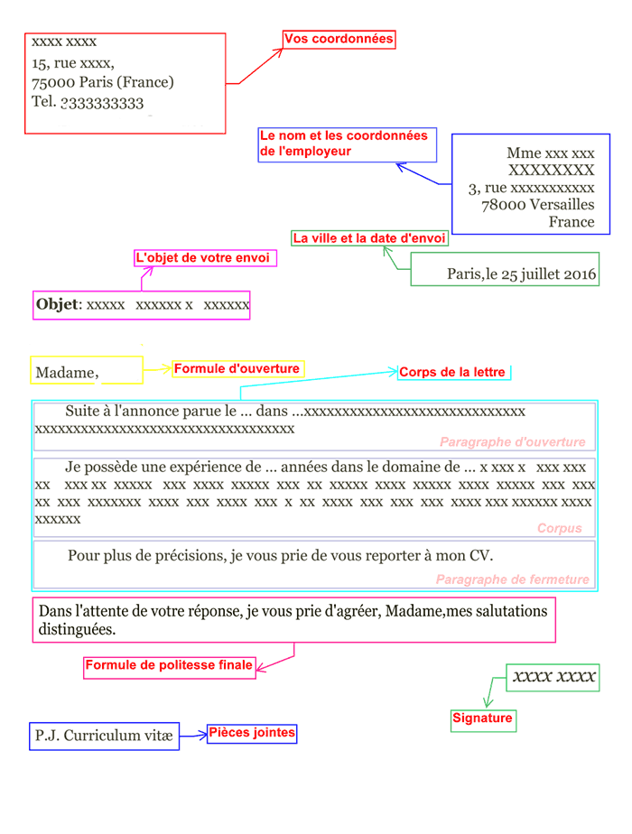
La LETTRE DE MOTIVATION 5/5
mail
À l’attention de
Bien relever dans l’annonce la ou les personnes à qui s’adresser pour l’envoi de la candidature (si besoin chercher le DRH sur LinkedIn)
S’adresser à la personne en la nommant en indiquant le bon titre (Madame UNTEL, Madame La Maire, Monsieur le Président, etc…)
Si on connait le nom de la personne, on la nomme !
Dans l’objet, mentionner l’intitulé exact du poste et le numéro de l’annonce s’il existe
Espacer les paragraphes par idée
Justifier le texte
Inviter au contact, à l’entrevue en fin de lettre et se rendre disponible pour plus d’informations
Terminer par une formule de politesse
Signer
+ n° de référence de l’annonce

Slide 8

LE MAIL DE CANDIDATURE
Le mail qui accompagne la candidature peut être succin.
Il peut être l’occasion d’ajout d’informations complémentaires mais n’est pas une lettre de motivation.
Par exemple, je peux préciser que je m’installe dans la région ou que je suis fortement intéressée par telle ou telle chose dans l’entreprise.
Il fait le lien vers les réseaux pro et/ou le site internet.
Il se termine par une formule de politesse moins lourde que celle de la lettre de motivation : Cordialement (sauf cas particulier ; exemple personnage politique)
Je signe avec mon nom et prénom ou avec ma signature de mail si j’en ai une.
Attention : Je n’oublie pas les pièces jointes !

Slide 9

POINTS DE VIGILANCE
Une compétence, ça ne s’énonce pas, ça se prouve !
Il est interdit de dresser des listes à la Prévert de vos langages de programmation
La première raison pour laquelle une lettre de motivation est mise à la poubelle par le recruteur, c’est parce qu’il ne se sent pas concerné par l’argumentaire.
Chaque lettre est UNIQUE !
On n’oublie pas de relancer par mail, une candidature qui n’aurait pas eu de réponses. Le délai de relance varie en fonction du contexte.

